Slide 1

PROJECT_ID: MAKER_02
VERSION: 1.0.4
MODULE: CULTURE_TINKERING
Movimento Maker, Tinkering e a Cultura do "Fazer"
Exploração, Inovação e Prototipagem
Uma imersão na filosofia do "fazer", explorando as origens do movimento maker, a essência do tinkering e o impacto transformador dos espaços colaborativos na educação e na inovação tecnológica.

Slide 2
Do DIY à Revolução Digital
As Raízes no DIY(Faça você mesmo)
A Revolução Digital
O Movimento Maker nasce da cultura DIY (Do It Yourself), valorizando a autonomia, a criação manual e a resolução independente de problemas.
A popularização de ferramentas como impressoras 3D, cortadoras a laser e plataformas de compartilhamento global acelerou essa transformação.
É uma cultura que incentiva a inovação e a experimentação, transformando consumidores passivos em criadores ativos.
A tecnologia digital permitiu que projetos complexos fossem prototipados de forma rápida, barata e colaborativa.
// ORIGINS: AUTONOMY_CRAFT
// TOOLS: DIGITAL_FABRICATION_v2.0

Slide 3
Filosofia Tinkering: O Aprendizado pela Prática
A Essência do Tinkering
Curiosidade e Erro
Tinkering é uma abordagem que enfatiza a experimentação e a resolução de problemas através da interação prática com materiais e ferramentas.
Essa filosofia promove a curiosidade e o pensamento crítico, incentivando a busca por soluções inovadoras e a personalização de projetos.
Não se trata apenas de construir algo, mas de entender como as coisas funcionam, testar ideias e aprender com os erros.
É um processo iterativo de tentativa e erro, onde o caminho do "fazer" é tão importante quanto o resultado final.
// APPROACH: EXPERIMENTAL_LEARNING
// PROCESS: ITERATIVE_EXPLORATION

Slide 4



Espaços Maker: Onde a Magia Acontece
Ambientes Colaborativos
Fabricação Digital
Cultura de Troca11
Fab Labs e Hackerspaces são laboratórios abertos que oferecem acesso a tecnologias de ponta para a comunidade.
Equipados com ferramentas como impressoras 3D, cortadoras a laser, fresadoras CNC e bancadas de eletrônica.
Mais do que máquinas, esses espaços promovem a mentoria e a troca de conhecimento entre pessoas de diversas áreas.
São espaços projetados para a experimentação, onde o erro é visto como parte essencial do processo criativo.
A colaboração interdisciplinar é o motor que impulsiona a inovação dentro da comunidade maker.
Permitem a transformação rápida de designs digitais em protótipos físicos funcionais.
// ENV: FAB_LAB_GLOBAL_NET
// HARDWARE: CNC_LASER_3DPRINT
// SOCIAL: PEER_TO_PEER_LEARNING

Slide 5
Impacto na Educação e Inovação
Aprendizado Ativo
Habilidades do Século XXI
Prototipagem Rápida
Promove a conexão direta entre teoria e prática, incentivando os alunos a aprenderem através da construção de projetos reais.
Desenvolve competências essenciais como criatividade, colaboração, pensamento crítico e resolução de problemas complexos.
Pilar da inovação, permitindo que ideias sejam testadas, validadas e refinadas de forma ágil e econômica.
O conhecimento é construído de forma significativa, aumentando o engajamento e a retenção.
Reduz o tempo entre a concepção de uma ideia e a criação de um protótipo funcional.
Prepara os indivíduos para os desafios de um mundo em constante transformação tecnológica.
// METHOD: ACTIVE_LEARNING_v1
// SKILLS: SOFT_TECH_INTEGRATION
// INNOVATION: RAPID_PROTO_LAB

Slide 6
Comunidade e Compartilhamento
A Força da Colaboração
Plataformas Online
Um dos pilares do Movimento Maker é a comunidade e o compartilhamento de conhecimento.
Plataformas como Instructables, Thingiverse e GitHub são exemplos de como makers de todo o mundo compartilham seus projetos, tutoriais, códigos e designs.
Essa cultura de código aberto e colaboração acelera o aprendizado, inspira novas criações e permite que projetos sejam replicados, modificados e aprimorados por outros.
A troca de experiências e o suporte mútuo são essenciais para o crescimento e a vitalidade do movimento.
// PILLAR: GLOBAL_COLLABORATION
// ECOSYSTEM: OPEN_SOURCE_SHARING

Slide 7
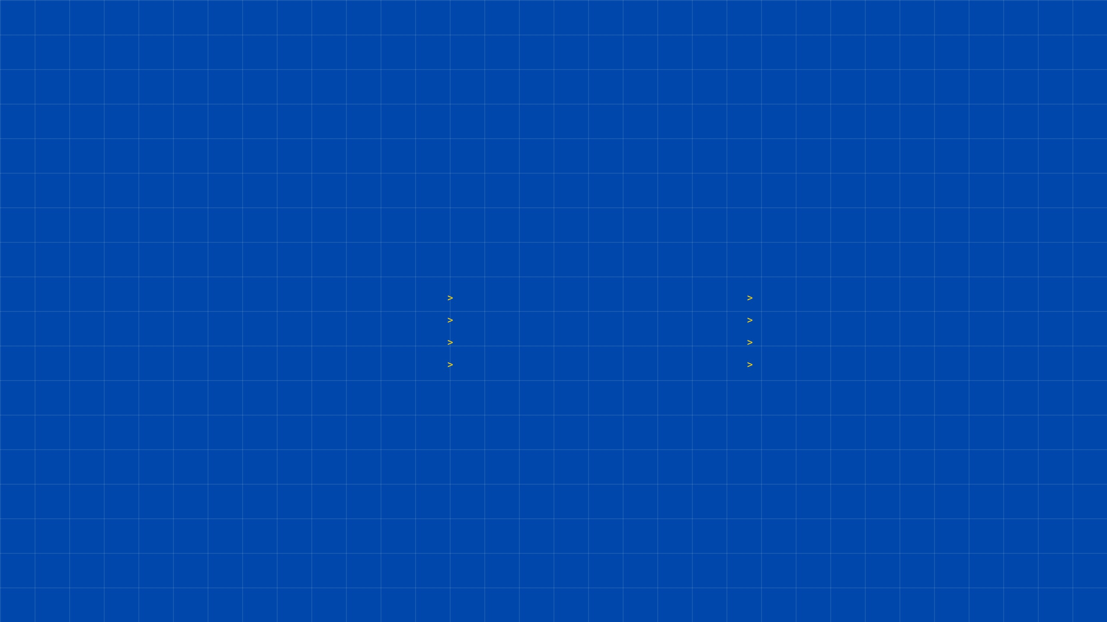

Exercício Prático Resolvido - Aula 2
Questão
Identifique um problema cotidiano que poderia ser resolvido com um projeto maker.
Descreva a solução e liste os componentes necessários para um protótipo conceitual.

Slide 8
Conclusão da Aula 2: Resumo e Próximos Passos
O que aprendemos
O que vem a seguir
Exploramos a cultura do "fazer", compreendendo como o Movimento Maker e o Tinkering impulsionam a inovação e o aprendizado ativo.
Na próxima aula, mergulharemos nos aspectos de hardware e software open source, essenciais para a construção de projetos de IoT.
Vimos a importância dos espaços colaborativos e o poder do compartilhamento de conhecimento para transformar ideias em realidade.
Focaremos em plataformas como Arduino, Raspberry Pi e ESP32, e como elas facilitam a criação de dispositivos conectados.
// SUMMARY: MAKER_CULTURE_COMPLETE
// NEXT: OPEN_SOURCE_IOT_v1.0

